Slide 1
Geschäftsmodellierung für Unternehmen der Kreislaufwirtschaft

Slide 2
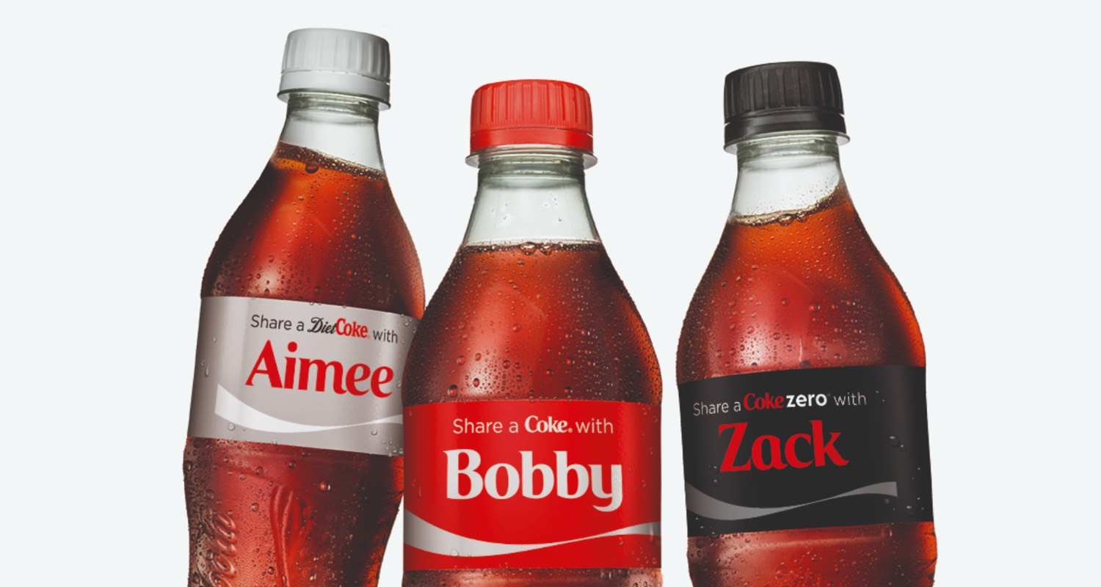
DAS GESCHÄFTSMODELL DER GEMEINSAMEN SCHAFFUNG VON PRODUKTEN/DIENSTLEISTUNGEN
Das Modell der Mitgestaltung von Produkten/Dienstleistungen bringt die Endnutzer*innen näher an die Entwurfs- und Herstellungsphasen heran, indem die Verbraucherpräferenzen ermittelt werden, um die Anforderungen der Endnutzer*innen zu erfüllen.

Slide 3
Ziel der Masterclass
Diese Masterclass konzentriert sich auf das Geschäftsmodell der Co-Creation von Produkten/Dienstleistungen
Hauptziel ist, dass die Teilnehmer*innen verstehen, wie Co-Creation funktioniert, warum sie wichtig ist und wie sie erreicht werden kann.

Slide 4
Aufbau der Masterclass
Co-Creation erklärt
Fallstudie
Tätigkeit
Erläuterung des Begriffs Co-Creation der Produkte/Dienstleistungen.
Erfolgreiches Beispiel für das Co-Creation Business-Modell.
Aktivität für die Teilnehmer*innen zur Erstellung eines Geschäftsvorschlags für die Co-Creation.

Slide 5
Was ist die Mitgestaltung von Produkten/Dienstleistungen?
Co-Creation ist die Praxis der Zusammenarbeit mit anderen Interessengruppen, um den Designprozess zu steuern.
Teilnehmer*innen mit unterschiedlichen Rollen bringen sich zusammen und bieten verschiedene Einblicke, in der Regel in moderierten Workshops. Die Designer können so eine ganzheitlichere Sichtweise darauf bekommen, was ein Produkt oder eine Dienstleistung beinhalten sollte.

Slide 6
Meine Arbeit - Projekt 2
CUSTOMER CO-CREATION erklärt
Die Venus hat einen schönen Namen und ist der zweite Planet von der Sonne
Co-Creation findet statt, wenn Unternehmen Kunden als Partner in den Prozess der Produktentwicklung einbeziehen (Prahalad & Ramaswamy, 2004). Sie interagieren mit dem Ziel, gemeinsam Werte zu schaffen (Van Dijk, Antonides & Schillewaert, 2014). Auf diese Weise nutzen die Unternehmen den Zufluss von Wissen, um Innovationen zu beschleunigen (Pee, 2016). So werden neben Co-Creation häufig auch die Begriffe Open Innovation oder Co-Innovation in ähnlicher Weise verwendet.
“The European Commission’s support of this publication does not constitute an endorsement of the contents, which reflect the views only of the authors, and the Commission can not be held responsible for any use which may be made of the information therein.”

Slide 7
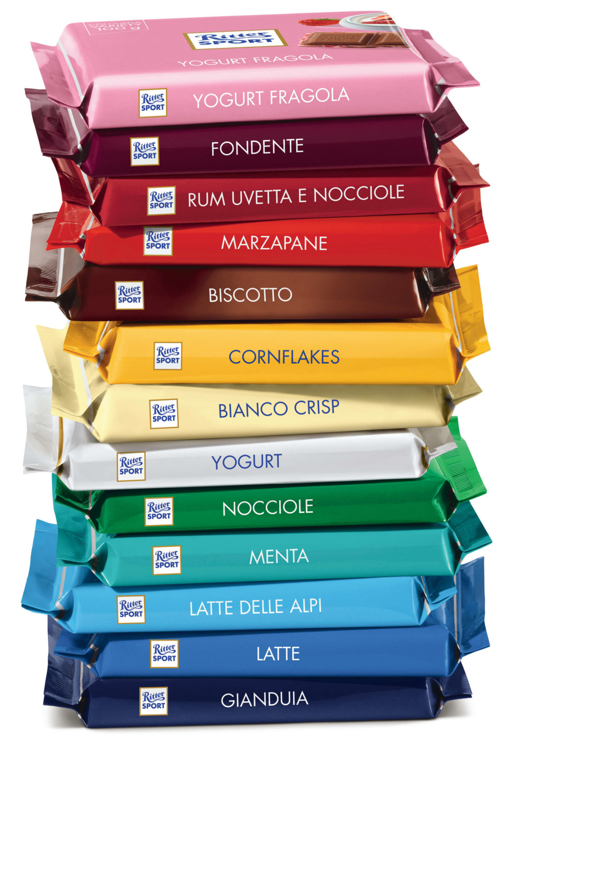
FALLSTUDIE
RITTER SPORT ist eine der beliebtesten Süßwarenmarken in Deutschland und berühmt für seine quadratische Form. Der Schokoladenhersteller hat einen Umsatz von 470 Mio. EUR und exportiert in mehr als hundert Länder (Ritter Sport, 2016).
Ritter Sport verfügt über ein wichtiges Online-Asset, eine interaktive Website mit dem Namen Sortenkreation (übersetzt: Schokoladenkreation). Die Plattform ermutigt Kunden, Ideen für neue Produkte zu entwickeln und auf diese Weise an der Co-Creation teilzunehmen.
Sie können Zutaten auswählen, eine Beschreibung hinzufügen und ein Design erstellen. Außerdem können die Nutzer ihre eigenen oder andere Ideen mögen, kommentieren und mit Freunden in den sozialen Medien teilen.

Slide 8
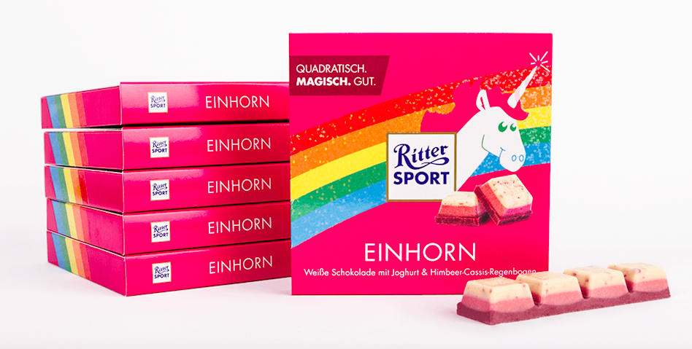
FALLSTUDIE
Kürzlich hat eine Schokolade mit dem Logo von Ritter Sport und dem Namen "Einhorn Glitzer" zufällig ihren Weg durch die sozialen Medien gemacht. Nutzer im ganzen Web haben sich intensiv mit diesen Einhorn-Schokoladen-Posts beschäftigt. Die Schokolade war ein Fake, half Ritter Sport aber dabei, das enorme Potenzial für eine Co-Creation mit dem Thema Einhorn zu messen und zu identifizieren.

Slide 9
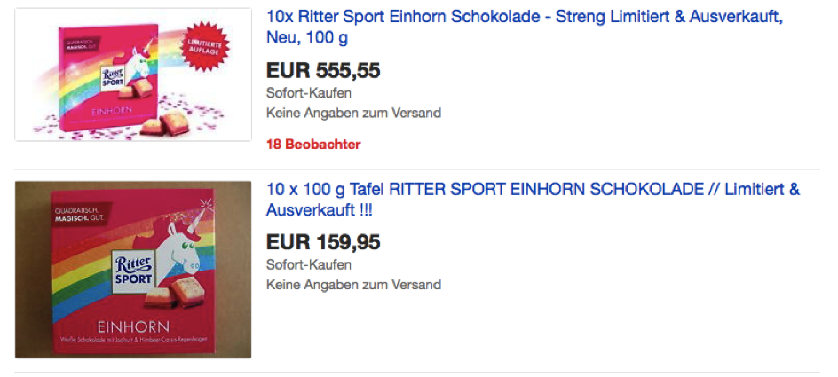
FALLSTUDIE
Ritter Sport stellte die Einhorn-Schokolade in limitierter Auflage her und kündigte ihre Einführung online in den sozialen Medien an. Darüber hinaus arbeitete die Kommunikationsagentur mit Influencern zusammen, um die Bekanntheit des Produkts weiter zu steigern. Die Ergebnisse sind fabelhaft, genau wie das Einhorn. Die Schokoladentafeln waren innerhalb weniger Stunden ausverkauft. Die Nachfrage war so groß, dass Nutzer, die erfolgreich eine Einhorn-Schokoladentafel gekauft hatten, diese auf eBay für das bis zu 333-fache des ursprünglichen Verkaufspreises von 1,99 € weiterverkauften.

Slide 10
5 LEKTIONEN, DIE IHRE CO-CREATION ZU EINEM ERFOLG MACHEN

Slide 11
5 LEKTIONEN, DIE IHRE CO-CREATION ZU EINEM ERFOLG MACHEN
ABKEHR VON DER TRADITIONELLEN MARKETINGPERSPEKTIVE
Der erste Schritt besteht darin, anzuerkennen, dass das moderne Marketing nur noch wenig mit der traditionellen Sichtweise gemein hat, an der Sie so sehr festhalten. Das Internet und insbesondere die sozialen Medien gehören zu den größten Erfindungen des 20. Jahrhunderts und verändern die Art und Weise, wie Markenmanagement und Produktentwicklung funktionieren. Jahrhunderts und verändern die Art und Weise, wie Markenführung und Produktentwicklung funktionieren. Heutzutage nehmen die Nutzer verschiedene Rollen ein, von einem Händler auf eBay über einen Videoproduzenten auf YouTube (Hennig-Thurau et al., 2013) bis hin zu einem Mitgestalter der Marke und neuer Produkte oder Dienstleistungen. Sie sind nicht länger passive Absorber (Gensler, Völckner, Lui-Thompinks & Wiertz, 2013).
Doch Co-Creation funktioniert nicht von heute auf morgen. Sie müssen zunächst interne Strukturen und Überzeugungen in Frage stellen. Häufige Hindernisse für eine erfolgreiche Ko-Kreation sind organisatorische oder verwaltungstechnische Lernverfahren, wie Trägheit oder Vorlieben (Woodruff, 1997). Sätze wie "Das mache ich gerne so" oder "Das machen wir so" müssen aus dem Wortschatz Ihrer Organisation gestrichen werden.

Slide 12
5 LEKTIONEN, DIE IHRE CO-CREATION ZU EINEM ERFOLG MACHEN
2. IDENTIFIZIERUNG VON MÖGLICHKEITEN DER CO-CREATION, DIE MIT IHRER MARKE FUNKTIONIEREN
Wenn Sie die internen Hindernisse erfolgreich überwunden haben, sind Sie an der Reihe, sich Gedanken darüber zu machen, wie die Verbraucher zum Mitgestaltungsprozess beitragen können. Dies ist aus zwei Gründen wichtig. Erstens sollte die Mitgestaltung durch die Kunden zu Ihrer Marke, Ihrer Strategie und Ihren Zielen passen. Zweitens: Wenn Sie die Ideen der Kunden nicht berücksichtigen, können diese negative Gefühle entwickeln (Gebauer, Füller & Pezzei, 2013), die sich in der Folge auch auf Ihre Marke auswirken können.

Slide 13
5 LEKTIONEN, DIE IHRE CO-CREATION ZU EINEM ERFOLG MACHEN
3. GEBEN SIE IHREN KUNDEN EINE STIMME UND HÖREN SIE IHNEN ZU
Sie können entweder mit Ihren Kunden bei der Generierung von Ideen für die gemeinsame Entwicklung, bei der Auswahl von Ideen oder bei beidem zusammenarbeiten. Bei der Ideenfindung werden wertvolle Erkenntnisse über die aktuellen Bedürfnisse und Wünsche der Kunden gesammelt. Die ausgewählte Idee zeigt dann auf, was das Kollektiv am attraktivsten findet. Durch Co-Creation können Sie also innovative Produkte entwickeln, die den Konsumbedürfnissen entsprechen bzw. sich besser verkaufen (Pee, 2016).

Slide 14
5 LEKTIONEN, DIE IHRE CO-CREATION ZU EINEM ERFOLG MACHEN
4. DAS POTENZIAL EINER CO-KREATION VOLL AUSSCHÖPFEN
Sobald das gemeinsam geschaffene Produkt kurz vor der Markteinführung steht, können volles Engagement und eine gut geplante Marketingstrategie die Kauflust der Kunden verstärken. Erinnern wir uns noch einmal an den Fall von Ritter Sport und dem Einhorn. Kurz vor der Markteinführung hat Ritter Sport mit Hilfe verschiedener Social-Media-Kanäle und der Macht von Influencern die Kunden auf eine bevorstehende, außergewöhnliche Überraschung neugierig gemacht.

Slide 15
5 LEKTIONEN, DIE IHRE CO-CREATION ZU EINEM ERFOLG MACHEN
5. VORBEREITET SEIN
Vergessen Sie nie, auf unangenehme Situationen gut vorbereitet zu sein, auch wenn Sie sie nicht erwarten. In der Tat hätte die Einhorn-Co-Kreation für Ritter Sport ein größerer Erfolg werden können. Nicht die begrenzte Menge an Einhorn-Schokoriegeln hat die Kunden verärgert, sondern der Webshop.

Slide 16
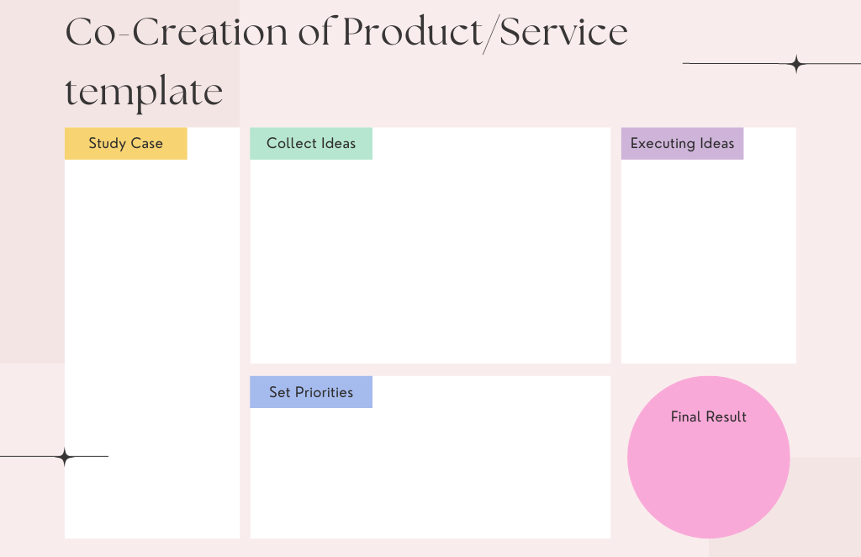
AKTIVITÄT
Verwenden Sie diese Vorlage, um Ihren Vorschlag für ein Geschäftsmodell für die Mitgestaltung von Produkten zu erstellen:

Slide 17
Vielen Dank!

